Slide 1
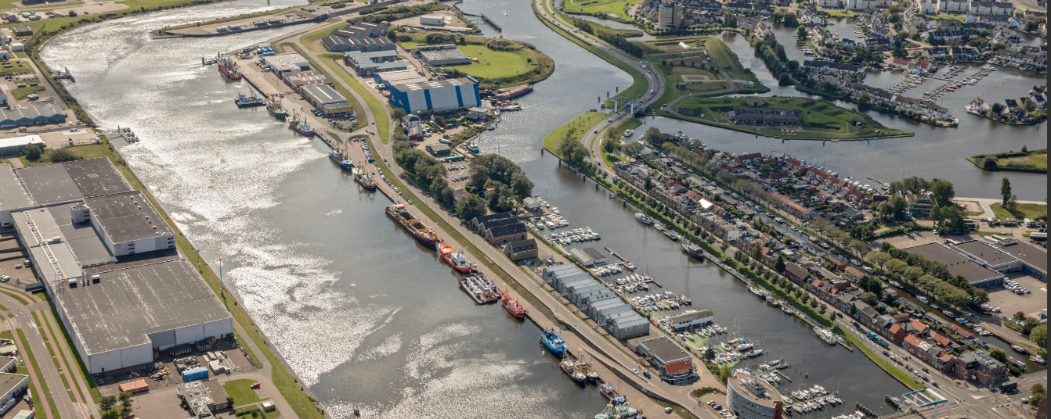
Dijkversterking Havendijk
14 oktober 2025
Foto: Port of Den Helder

Slide 2
Agenda
Korte terugblik: wat was de opgave en beoogde oplossing
Toelichten van het ontwerp
Toelichten wat de effecten op de omgeving zijn en hoe we die gaan mitigeren
Toelichting wat het vergunningen proces inhoudt
Afsluiting en mogelijkheid tot het stellen van vragen

Slide 3
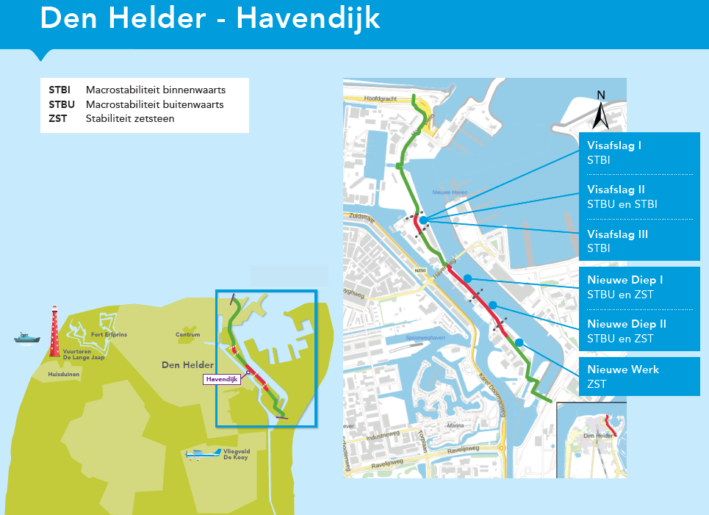

Slide 4
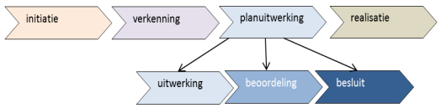

Waar zijn we nu (in het proces)
We weten veel, maar nog niet alles.

Slide 5
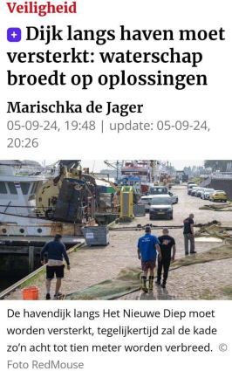
Participatieproces
Kennisgeving Voornemen en Participatie
Inloopbijeenkomst 23 november 2023
Inloopbijeenkomst 5 september 2024
Bijeenkomst 27 november 2024
Inloopbijeenkomst 24 april 2025
Diverse stakeholdergesprekken

Slide 6
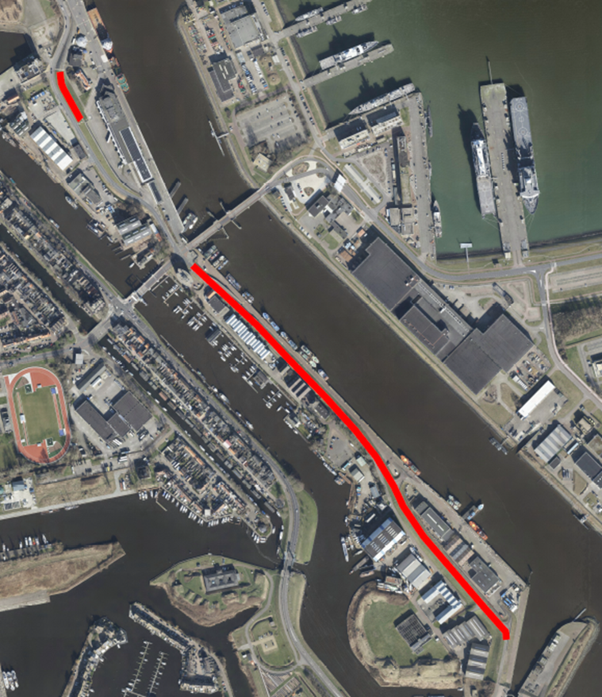
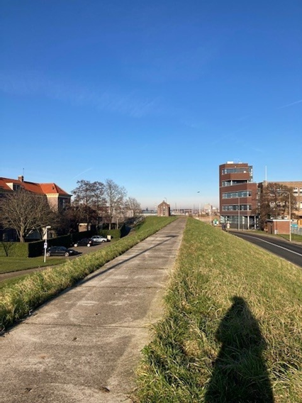
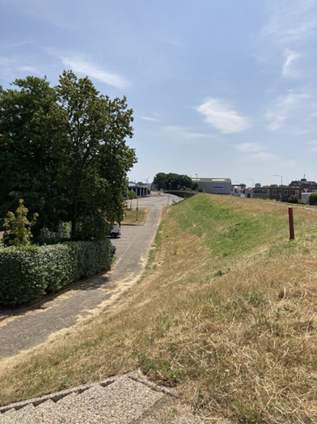
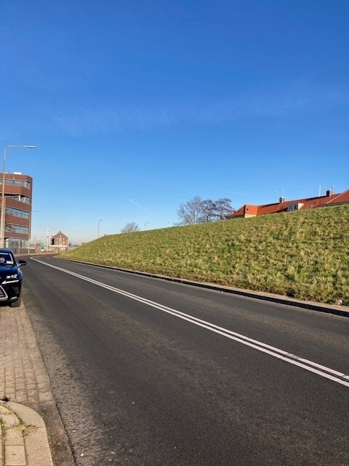
Visafslag
(tegenover voormalige Zeevaart school)
De buiten- en binnenwaartse stabiliteit is niet voldoende
Notes:
90 meter

Slide 7
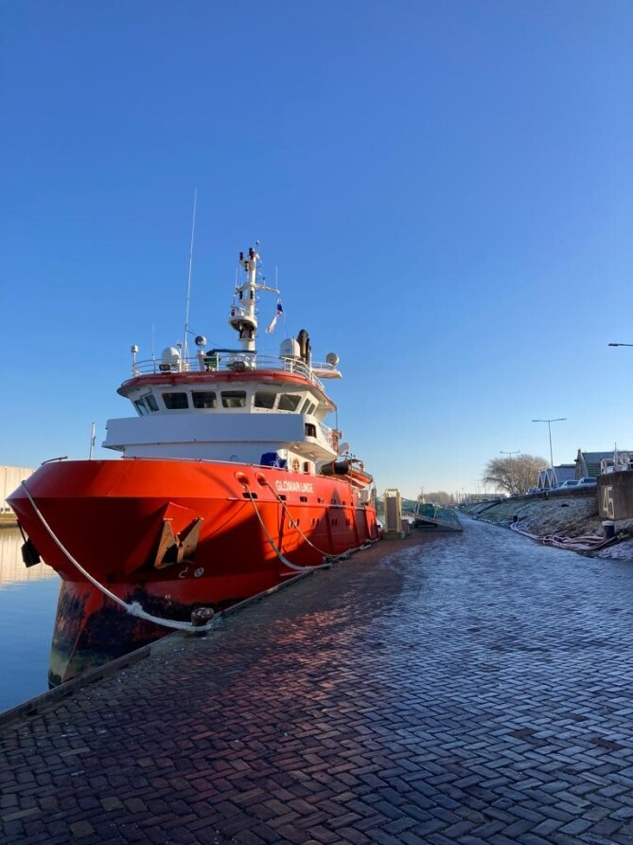
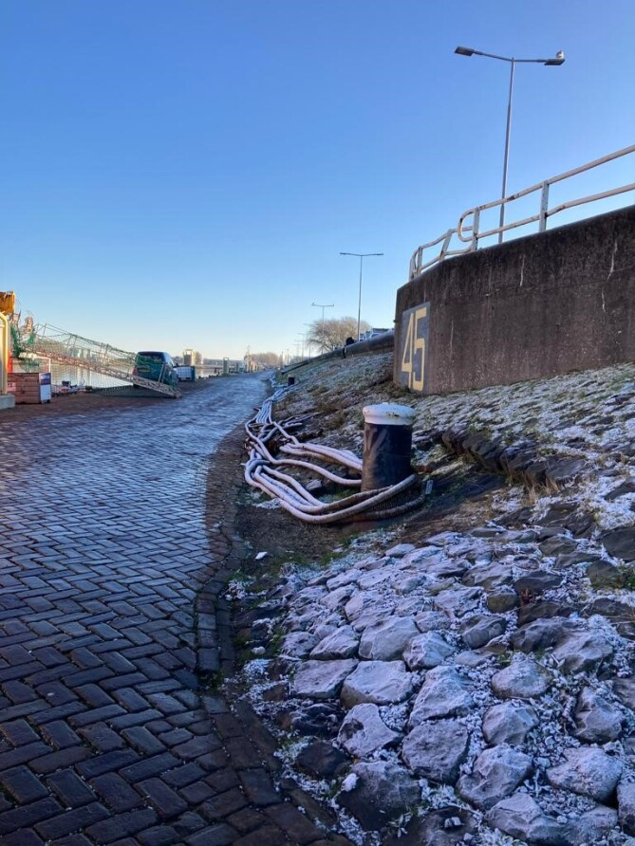
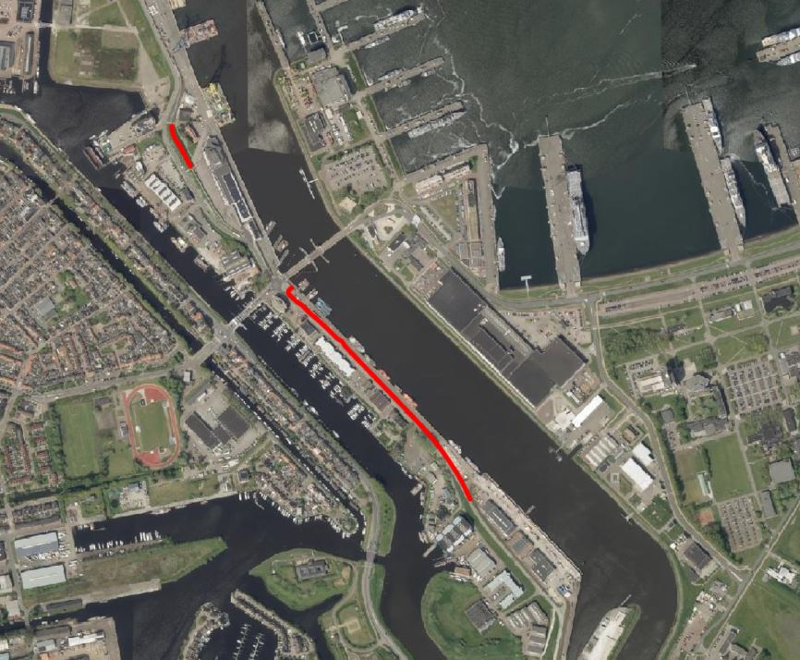
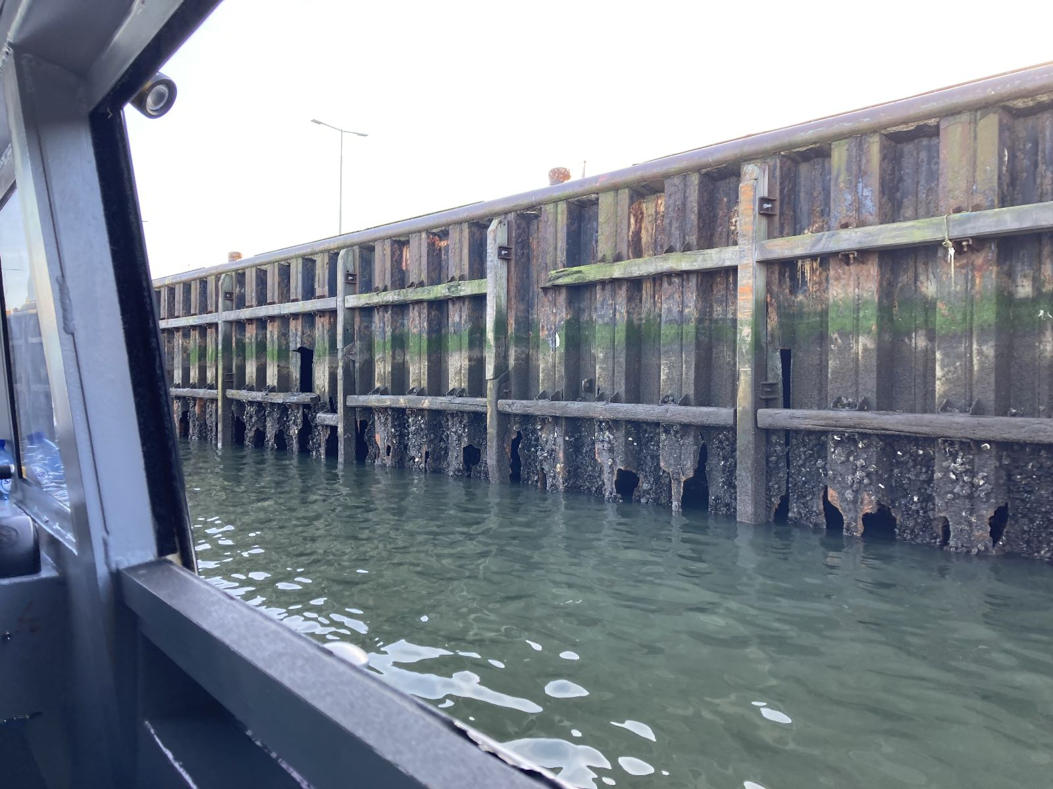
Nieuwe Diep en Nieuwe Werk
De dijk voldoet niet meer aan de buitenwaartse stabiliteit en zetsteen

Slide 8
Recente ontwikkelingen tussen april en augustus
Deformatiemetingen en peilbuizen
Bureauonderzoek Archeologie
Milieukundig bodemonderzoek (en waterbodemonderzoek)
Gesprekken Kabels en Leiding eigenaren en beheerders
Opstellen Definitief Ontwerp van de dijkversterking
Opstellen Aanmeldnotitie mer-beoordeling
Opstellen Ontwerp Projectbesluit

Slide 9
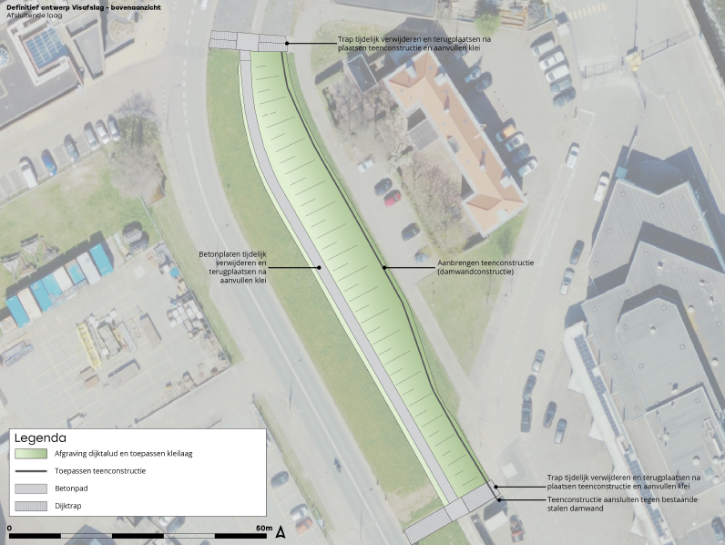
Definitief Ontwerp Visafslag

Slide 10
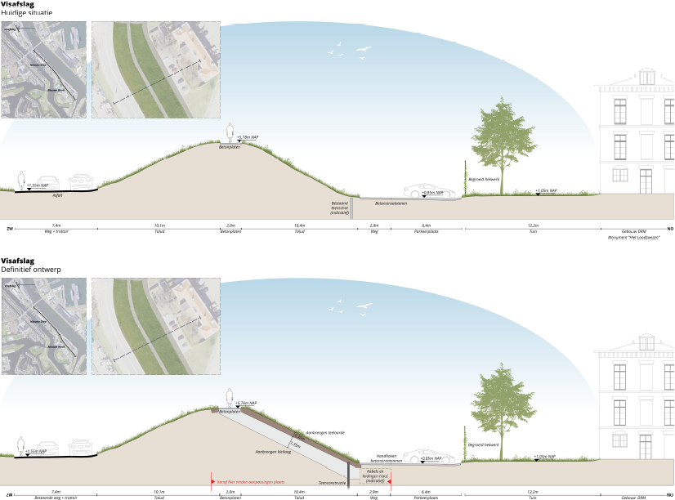
Dwarsdoorsnede Visafslag

Slide 11
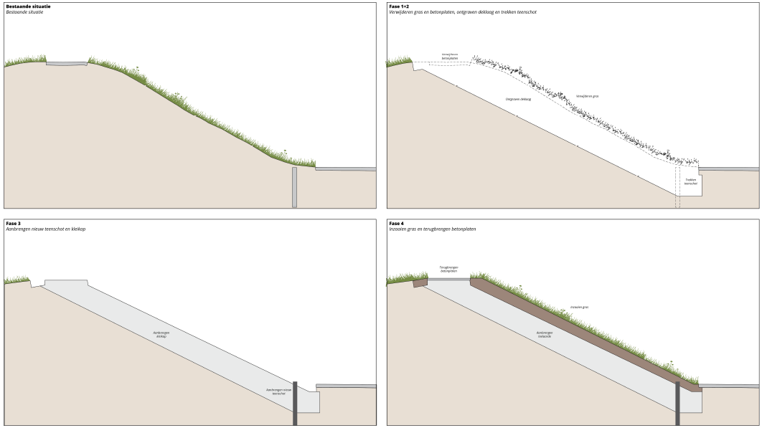
Fasering Visafslag

Slide 12
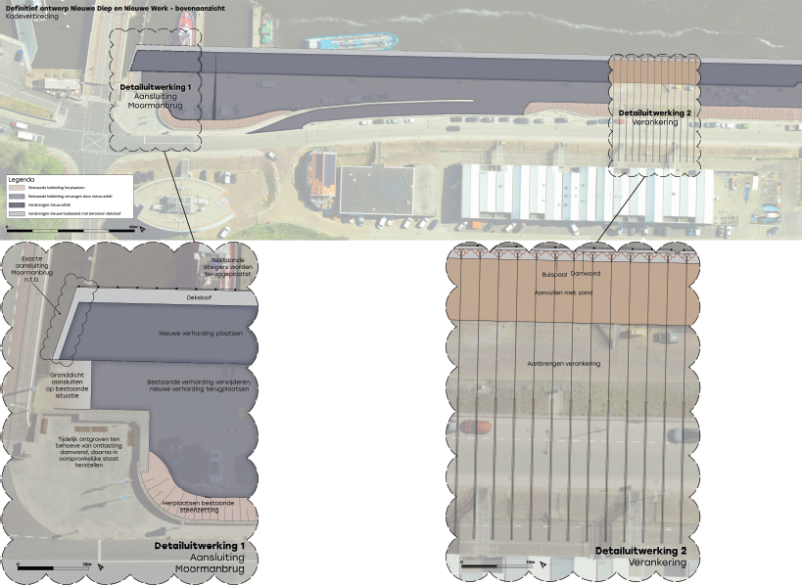
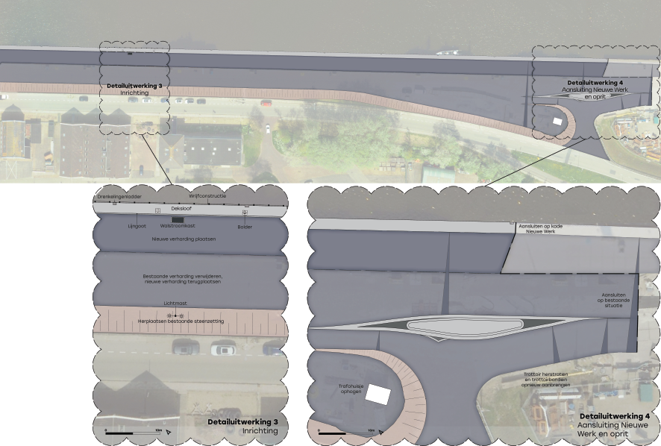
Definitief ontwerp Nieuwe Diep en Nieuwe Werk

Slide 13
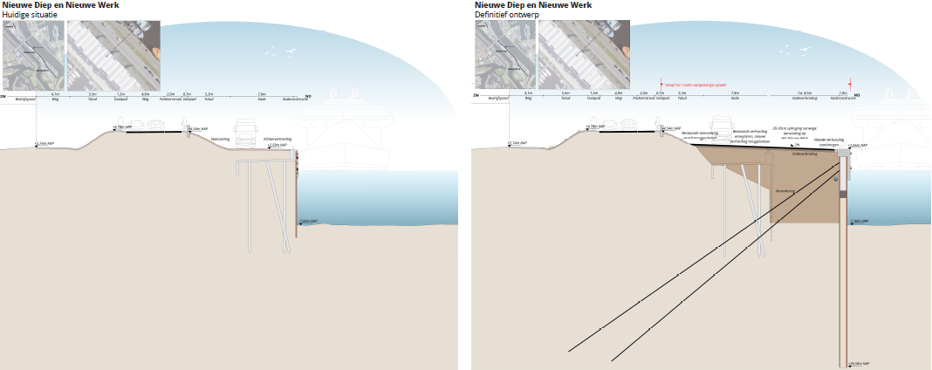
Dwarsdoorsnede Nieuwe Werk en Nieuwe Diep

Slide 14
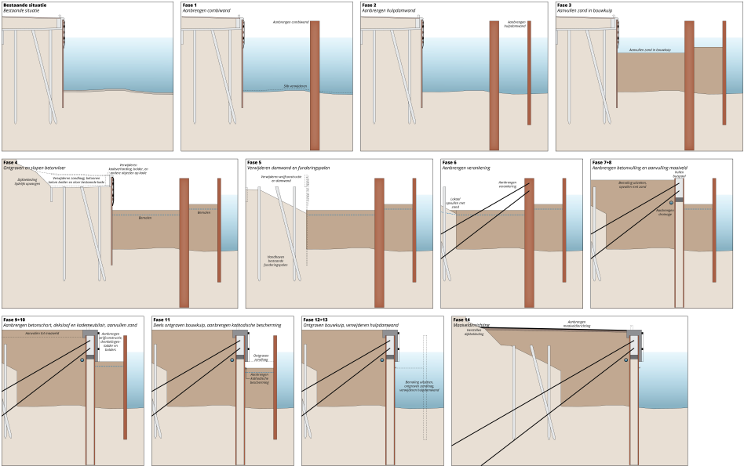
Fasering Nieuwe Diep en Nieuwe Werk

Slide 15
Effecten op de omgeving (1/2)
Worden inzichtelijk gemaakt in de Milieu Effect Rapportage (mer)
Beoordeling op de onderdelen:
  Natuur
  Bodem
  Water
  Landschap
  Cultuurhistorie en Archeologie
  Gebruiksfuncties
  Veiligheid
  Geluid en trillingen
Voor elk onderdeel zijn onderzoeken, berekeningen of beschouwingen gedaan
Er is onderscheid tussen de gebruiksfase en aanlegfase van het project

Slide 16
Effecten op de omgeving (2/2)
In de gebruiksfase is er geen sprake van effecten
Voor de aanlegfase zijn negatieve effecten niet voor alle thema’s uit te sluiten. Dit geldt voor:
  Natuur (dieren, vervuiling, grondwater)
  Cultuurhistorie (trillingen)
  Archeologie
  Geluid
Na maatregelen worden aanzienlijke milieueffecten wel uitgesloten.

Slide 17
Welke maatregelen nemen we?
Inzet van elektrisch materieel
Controle door een ecoloog voordat de werkzaamheden starten
Werkzaamheden langzaam opstarten zodat vissen en zeehonden weg kunnen
Verlichting wordt op het projectgebied richten
Verontreinigde baggerspecie in beeld brengen en verwijderen
Bemalingsberekeningen en monitoring door peilbuizen
Zettingsberekeningen en monitoring door meetboutjes
Voorspellingen van trillingen en monitoring met trillingsmeters
Werkzaamheden vinden plaats op weekdagen en op gangbare werktijden

Slide 18
Projectbesluit
De belangrijkste vergunning om het werk te kunnen realiseren
Het Projectbesluit bevat :
  Beschrijving van het project
  Overzicht van permanente of tijdelijke maatregelen
Het Projectbesluit wordt voor vaststelling en goedkeuring 'ter inzage gelegd'
Ontwerp en inpassing
Effectenonderzoek incl. mitigatie
Ontwerp projectbesluit & mer-beoordeling
Definitief Projectbesluit
Start realisatiefase
Ter inzage
legging
Beroeps-procedure Raad van State

Slide 19
Wat houdt 'ter inzage leggen' in?
Om welke stukken gaat het?
Hoofddocumenten, bijlagen, op het besluit betrekking hebbende stukken
Projectbesluit, aanmeldnotitie voor de mer-beoordelingsbeslissing, onderliggende onderzoeken
Waar kunt u de stukken vinden?
Bekendmaking in het waterschapsblad
Informatie via de nieuwsbrief
Via de website van Havendijk https://www.hhnk.nl/havendijk
Wat als men een vraag, opmerking of zorg heeft
Vragenuren fysiek en digitaal
Zienswijze

Slide 20
Het ruimtebeslag
In het tijdelijk ruimtebeslag is rekening gehouden met:
  Benodigde werkruimte om de werkzaamheden uit te voeren
  Opslagterreinen voor materieel en materiaal
  Transportroutes voor aan-, afvoer en verplaatsing van materieel en materiaal
Ontwerp en inpassing
Effectenonderzoek incl. mitigatie
Ontwerp projectbesluit & mer-beoordeling
Definitief Projectbesluit
Start realisatiefase
Ter inzage
legging
Beroeps-procedure Raad van State

Slide 21
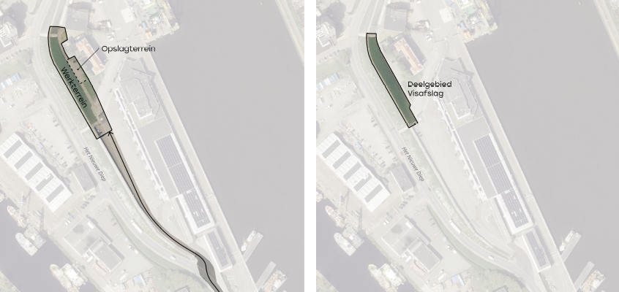
Ruimtebeslag deelgebied Visafslag
Tijdelijk Permanent

Slide 22
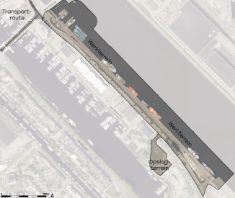
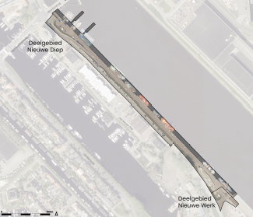
Ruimtebeslag deelgebied Nieuwe Diep en Nieuwe Werk
Tijdelijk Permanent

Slide 23
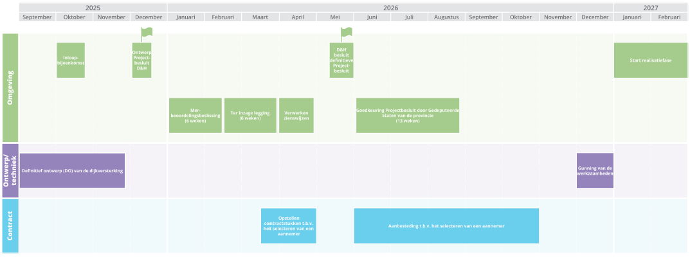
Planning van het Projectbesluit

Slide 24
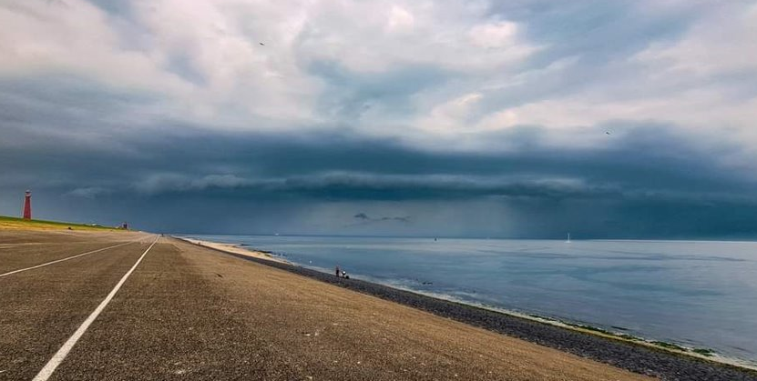
Vragen, opmerkingen?
Foto: Ilse Kootkar
Notes:
Netwerkborrel met vragen en platen hangen er ook nog om wat vragen te stellen. In het werkcafé

